Slide 1
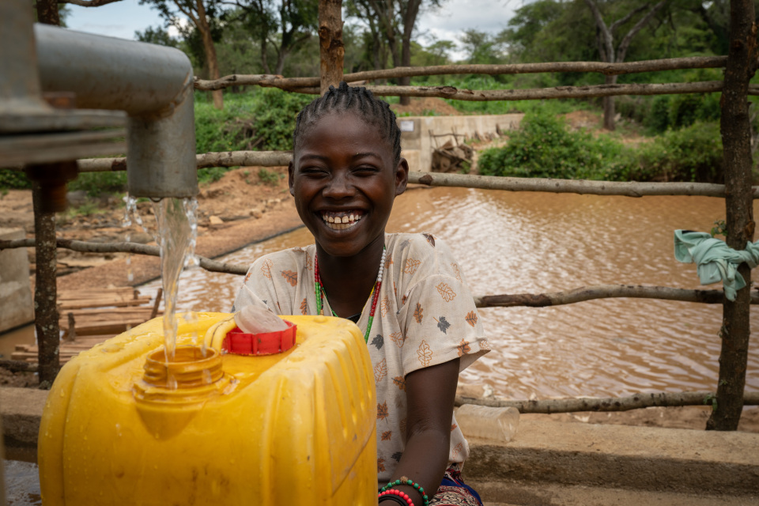

Notes:
I Norge tar vi gjerne rent vann som en selvfølge. Vi vasker til og med bilene våre i rent drikkevann!
Er det noen av dere som vet hvor mye vann hver av oss bruker i gjennomsnitt i døgnet? (Svar: 160–200 liter vann.)
Vet dere hvor mye vann vi bruker hver gang vi trekker ned i do? (Svar: Moderne toalett bruker ca. 5 liter vann per skyll.)
I andre deler av verden bruker et menneske i gjennomsnitt 10 liter vann per dag til drikke, mat, vask av klær og seg selv. Vann er altså ingen selvfølge! (Klikk)

Slide 2


HÅP I
EN DRÅPE
VANN
FASTEAKSJONEN 22. – 24. MARS 2026
Notes:
I dag skal vi se nærmere på fasteaksjonen – en landsomfattende innsamlingsaksjon der menigheter over hele Norge bidrar til å gjøre en forskjell for mennesker i nød.
Årets aksjon heter «Håp i en dråpe vann». Rent vann er livsviktig, og tilgang til vann kan forandre hverdagen for enkeltpersoner, lokalsamfunn og i noen tilfeller hele land.
Vi skal også få et lite innblikk inn noen av det andre Kirkens Nødhjelp jobber med.
Fastetiden er en av de eldste praksisene i kristen tradisjon. Den peker både bakover – mot Jesu egen tid i ørkenen – og fremover, mot påskens mysterier. Men hva betyr egentlig faste og hva har Kirkens Nødhjelp og deres aksjonen med dette å gjøre? (Klikk)

Slide 3
VIS FILM
«Hva er faste?»
Notes:
(Trykk på «Se filmen her», for å se filmen «Hva er faste?»)
(OBS: Om dere ikke er tilkoblet godt nett, last ned filmen på forhånd på https://www.fasteaksjonen.no/filmer, og legg filmen inn som en egen ekstra slide etter denne. )

Slide 4








Diakoniens fire søyler
Nestekjærlighet
Inkluderende fellesskap
Verne om skaperverket
Kamp for rettferdighet
Notes:
Diakonien bygger på fire søyler som sammen danner et helhetlig rammeverk for hvordan kirken skal møte verden (Klikk)
Nestekjærlighet er kjernen i diakonien og beskrives som kirkens omsorg i praksis. Den bygger på forståelsen av at mennesker er gjensidig avhengige av hverandre og trenger både å gi og motta omsorg gjennom hele livet. (Klikk)
Inkluderende fellesskap handler om at mennesker er skapt for relasjoner og tilhørighet, og at kirken aktivt skal styrke og bygge fellesskap der alle har en plass. Er slikt fellesskap er både forebyggende og livsbyggende, fordi det motvirker ensomhet og skaper rom for menneskelig vekst og trygghet. (Klikk)
Verne om skaperverket bygger på forståelsen av at mennesker er satt til å være forvalter av Guds skaperverk , og har ansvar for å ta vare på jordens natur, ressurser og økologiske balanse. Dette innebærer å bevare integriteten i alt som er skapt, planter dyr, mennesker, hav, luft og hele det økologiske samspillet. (Klikk)
Arbeid for rettferdighet handler om at kirken ikke kan være en passiv tilskuer til urett, fattigdom eller lidelse. Den skal aktivt stille seg ved siden av mennesker som kjemper for et menneskeverdig liv, og bidra med solidaritet og handling. (Klikk)
Disse fire søylene er selve bærebjelken i kirkens omsorgsarbeid. (Klikk)

Slide 5

Notes:
Det er derfor vi snakker om fasteaksjonen, fordi kirken har et ansvar for mennesker som lever i nød.
Kirkens Nødhjelp er kirkens egen bistandsorganisasjon og diakonale arm ute i verden, som arbeider på oppdrag fra kirkene i Norge.
Organisasjonen gir nødhjelp i krig og katastrofer og jobber langsiktig for å skape varig utvikling. I dag skal vi se eksempler på prosjekter som bidrar til dette. (Klikk)

Slide 6

Notes:
Fastetiden i kirkeåret handler som sagt om å rette blikket utover – mot mennesker som er på flukt, og dem som mangler mat og rent vann.
Denne tiden kan inspirere til handling, der vi får mulighet til å bidra og gjøre en forskjell. En måte å gjøre dette på er å delta i Kirkens Nødhjelps fasteaksjon, som i år arrangeres 22.–24. mars. (Klikk)

Slide 7
VIS FILM
«KNs historie»
Notes:
(Trykk på «Se filmen her», for å se filmen «KNs historie»)
(OBS: Om dere ikke er tilkoblet godt nett, last ned filmen på forhånd på https://www.fasteaksjonen.no/filmer, og legg filmen inn som en egen ekstra slide etter denne. )

Slide 8
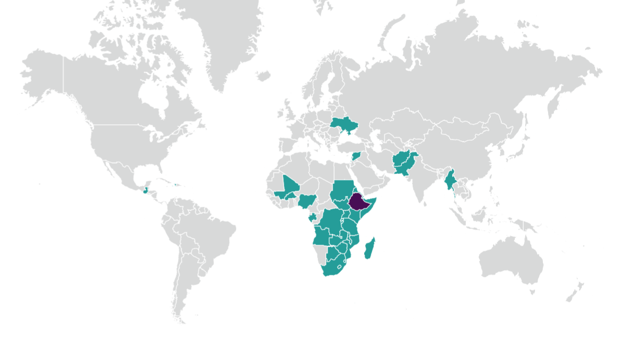
Notes:
Nå skal vi bli litt kjent med to unge jenter som bor Etiopia, hvor Kirkens Nødhjelp har vært til stede siden 1974, i partnerskap med trosbaserte og lokale organisasjoner for å styrke sivilsamfunnet og støtte sårbare grupper, spesielt kvinner og ungdom. Arbeidet deres fokuserer på langsiktig utvikling og humanitær respons, med viktige resultater innen vann og sanitær, klimatilpasning og bekjempelse av skadelige praksiser som kjønnslemlestelse og barneekteskap. (Klikk)

Slide 9
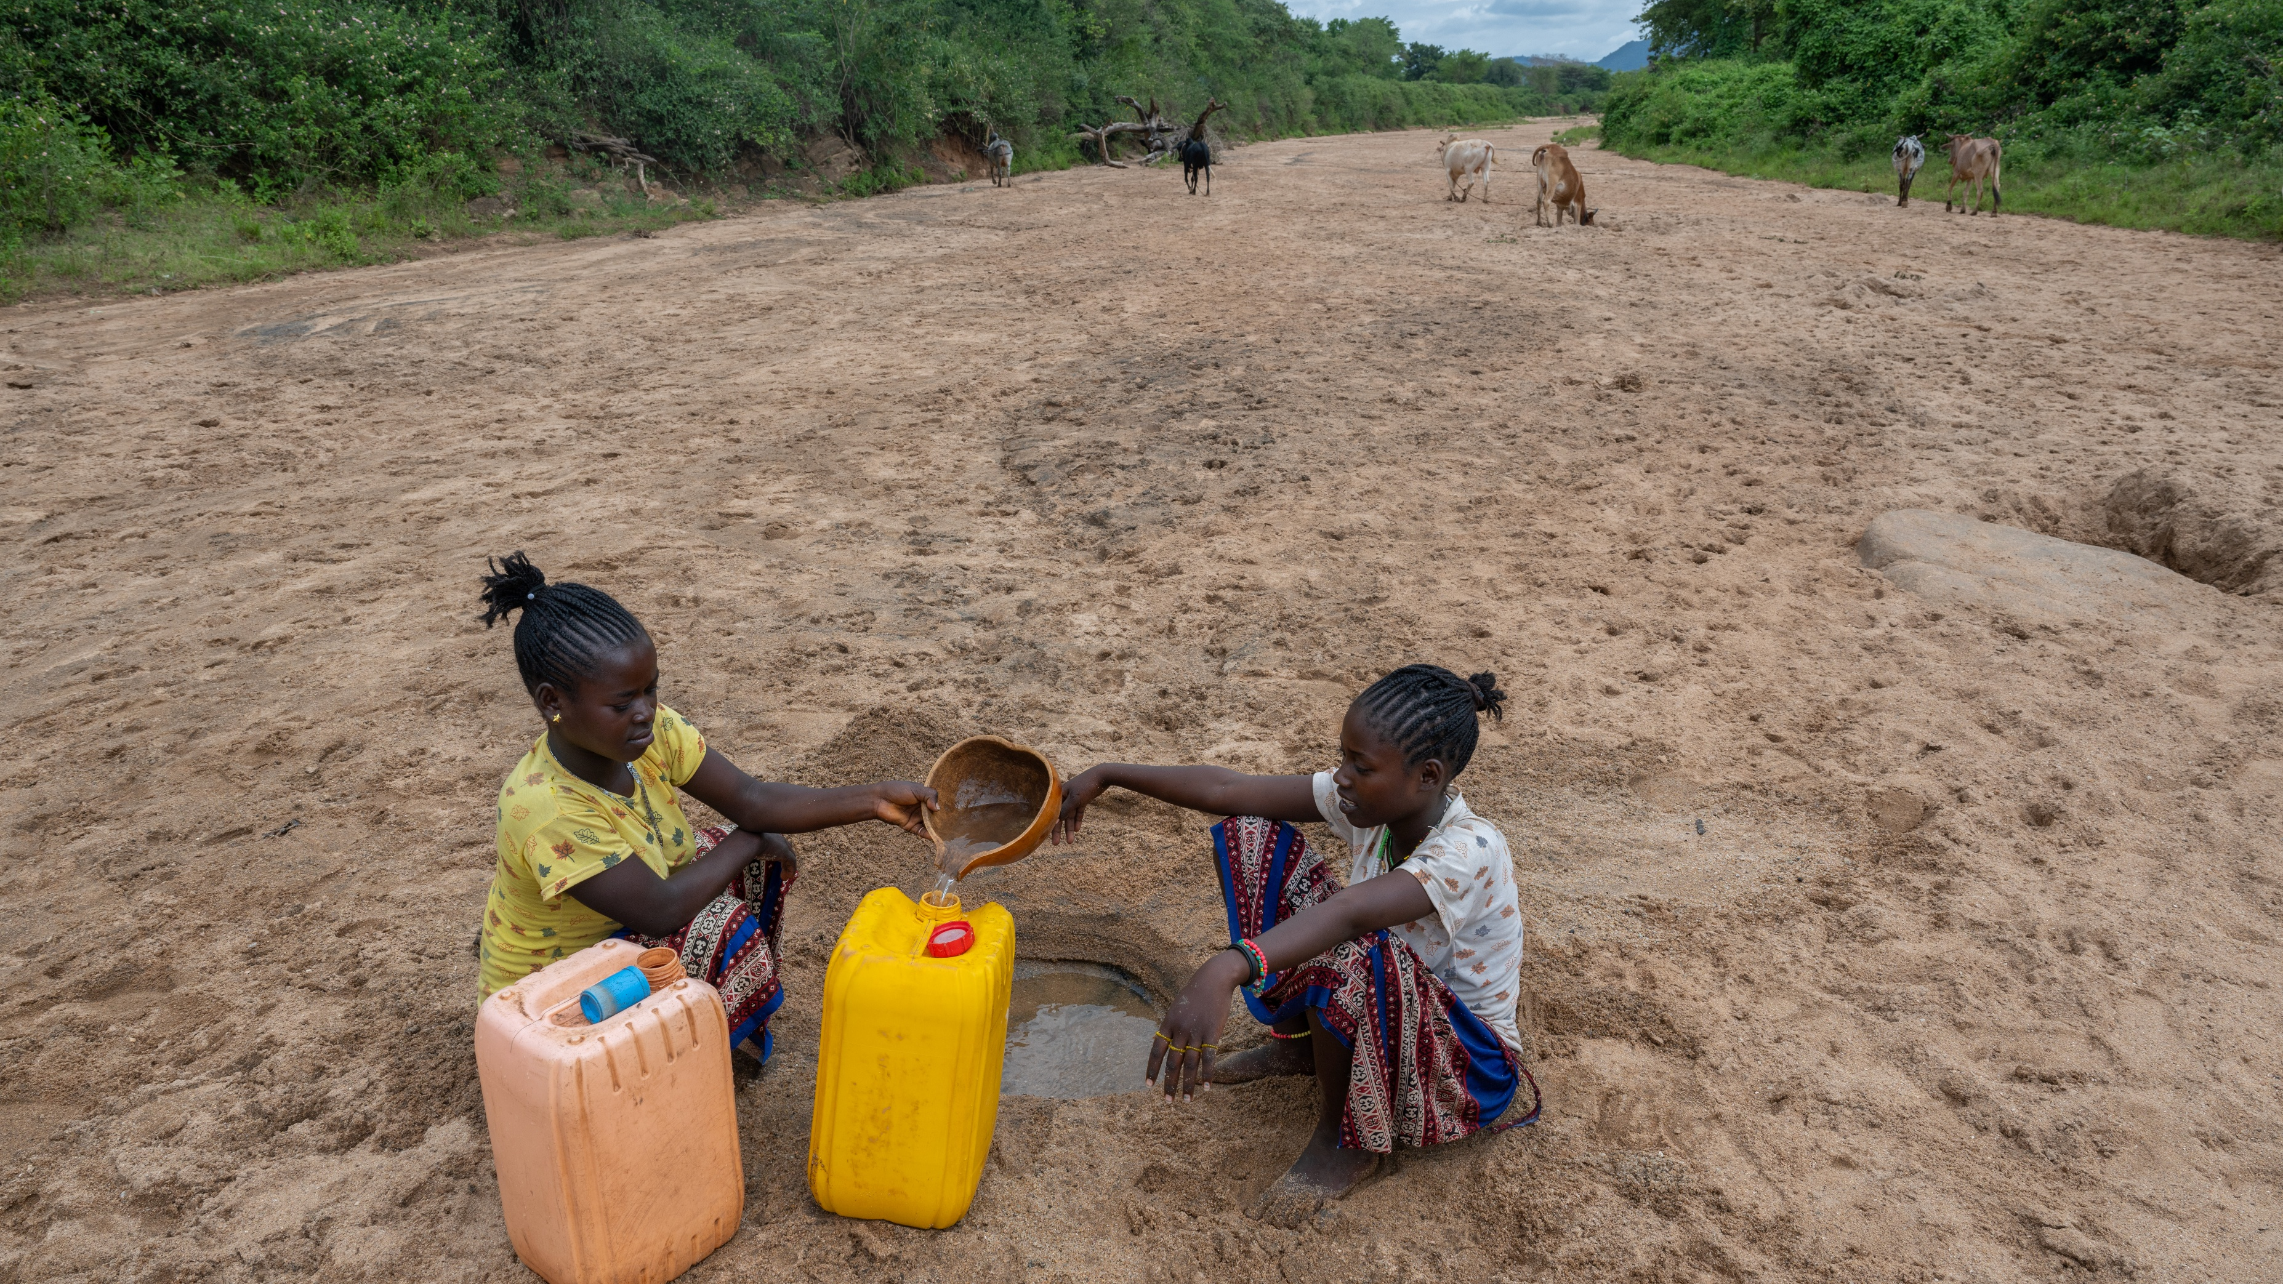
Notes:
Tsion er 12 år og bor i den lille landsbyen Kutishafa, sør i Etiopia. Hun våknet tidligere enn de fleste andre barn, ikke fordi hun ville, men fordi hun måtte.
Hver morgen tok hun plastkannen og gikk mot den uttørkede elvebunnen sammen med venninnen Gaba, som er 13 år.
Der satte de seg på huk og begynte å grave med hendene i sanden, håpende på at vannet sakte skulle piple opp.
Det var tungt arbeid, og ventingen var enda tyngre.
Noen ganger tok det over en time før de hadde nok vann til å helle det forsiktig over i kannene.
Ofte kom kyr og andre dyr for å drikke fra den samme kilden, og vannet ble skittent – noe som gjorde mange i landsbyen syke. (Klikk)

Slide 10
Notes:
En dag, forandret alt seg. Kirkens Nødhjelp og lokale partnere hadde bygget en demning og en vannpost ved elveleiet.
Nå tar det bare noen minutter å fylle en hel 20-literskanne og Tion kan hente seks til sju kanner vann hver dag, i motsetning til da hun bare kunne hente en kanne til hele familien sin, på sju barn og to voksne.

Slide 11
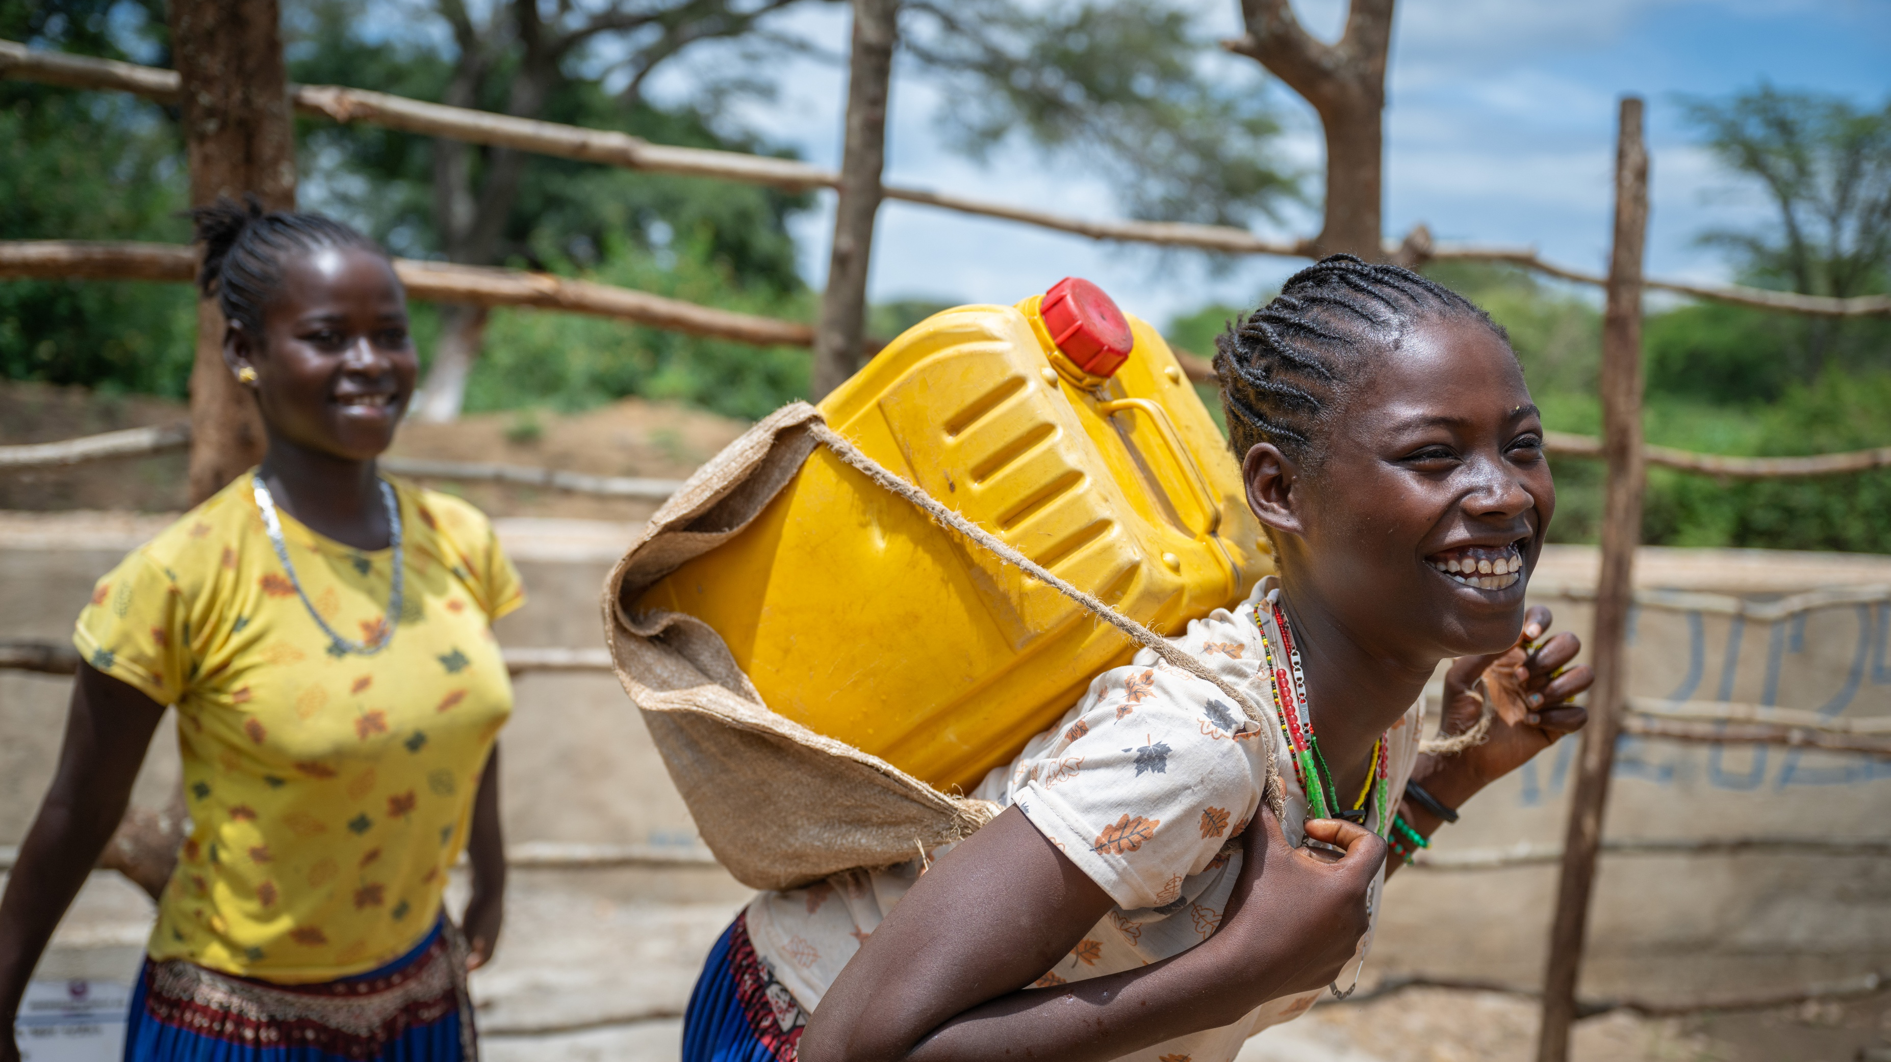
Notes:
Tidligere brukte jentene opptil halvannen time om morgenen på å grave etter vann i elveleiet. Det gjorde at de ofte kom for sent på skolen, og noen dager rakk de ikke skolen i det hele tatt. Nå fyller de kannene sine på få minutter, og begge kan møte presis til undervisningen hver dag. Det betyr at de kan følge undervisningen, gjøre lekser og faktisk ta igjen det de lenge gikk glipp av.
Drømmen deres er å utdanne seg til helsearbeidere – et mål som føltes fjernt da de stadig mistet viktig undervisningstid. Men nå, med bedre helse, mer overskudd og regelmessig skolegang, føles framtiden langt lysere. De ser at mulighetene deres har vokst i takt med vanntilgangen.

Slide 12
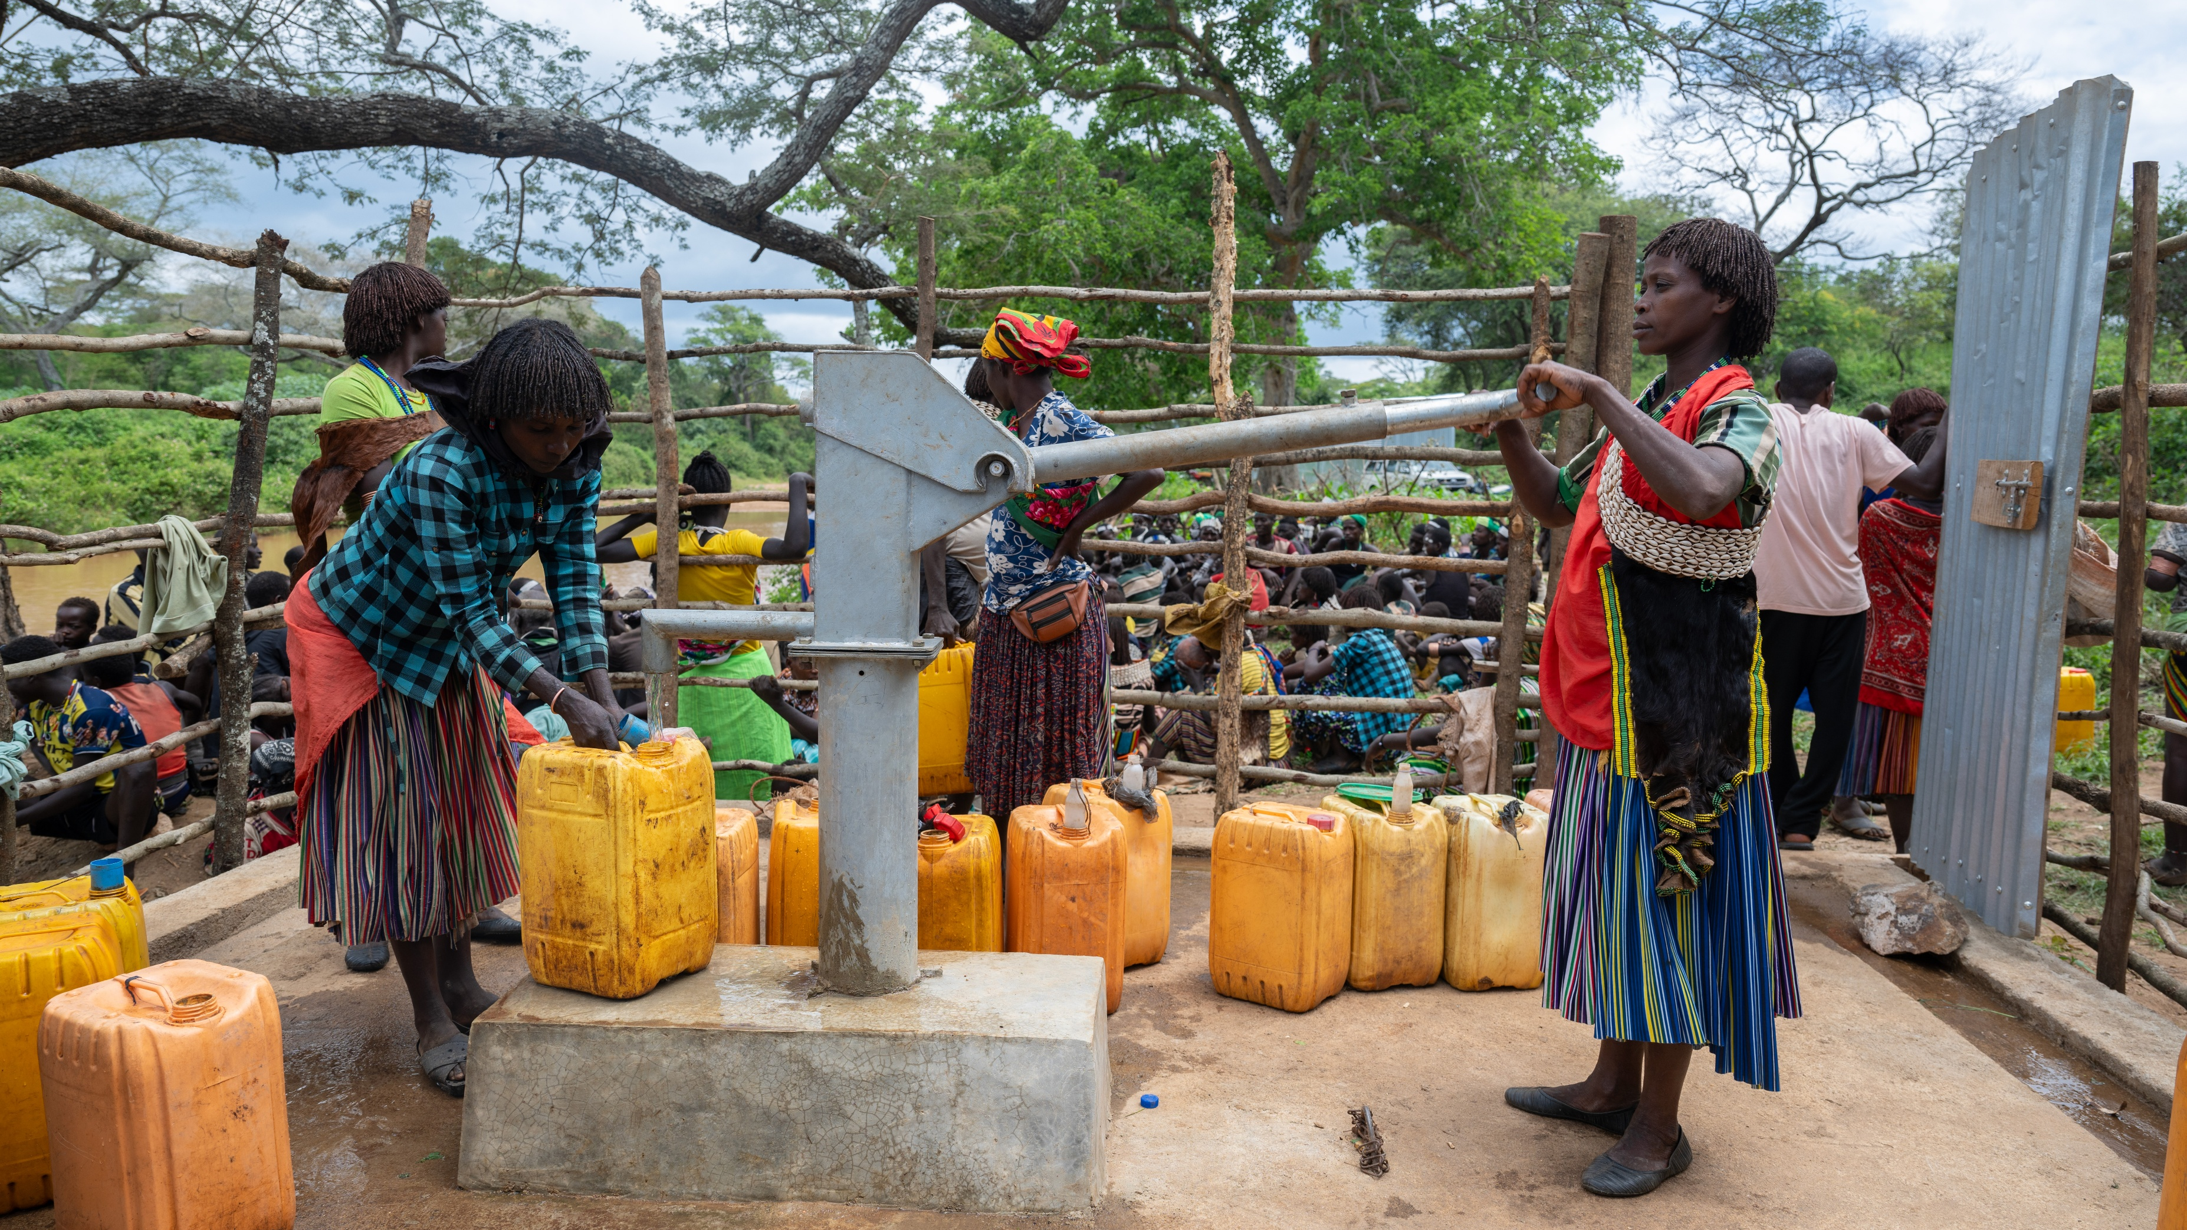
Notes:
Samtidig er det ikke bare jentene som opplever en endring. Hele lokalsamfunnet er styrket. Rundt 200 husholdninger – nær 1780 mennesker – får nå tilgang til rent vann gjennom den nye demningen og vannposten. Det har gitt bedre helse, mer trygghet og større muligheter for alle som bor der. Rent vann har blitt en ny grunnmur i landsbyen, en ressurs som gjør hverdagen lettere og framtiden rikere for både barn og voksne.

Slide 13
VIS FILM
«Vann og oss»
Notes:
(Trykk på «Se filmen her», for å se filmen «Vann og oss»)
(OBS: Om dere ikke er tilkoblet godt nett, last ned filmen på forhånd på https://www.fasteaksjonen.no/filmer, og legg filmen inn som en egen ekstra slide etter denne. )

Slide 14

Notes:
Vi har sett hvordan mangel på rent vann påvirker menneskers liv.
Kirkens Nødhjelp arbeider både med akutt vannforsyning i katastrofer og med langsiktige løsninger, som boring av brønner, for å sikre varig tilgang til vann i lokalsamfunn.
Hva er vårt forhold til vann og hvordan påvirker det hverdagen? (Klikk)
​

Slide 15
Hvis du våknet en morgen og vannet var borte, hva ville du gjort først?
Hvilke praktiske og helsemessige konsekvenser ville det fått for deg og din familie?
Hvor er den nærmeste naturlige vannkilden der du bor?
Hvor langt måtte du gå for å hente vann derfra?
Hvordan tror du det ville påvirket lokalsamfunnet ditt hvis alle måtte hente vann på denne måten?
Notes:
Gruppearbeid
Snakk sammen i par eller små grupper rundt ett eller to av disse spørsmålene:
Hvordan tror du det ville vært å leve uten tilgang til vann i hverdagen – uten å kunne vaske deg, lage mat eller drikke rent vann?
Hvis du våknet en morgen og vannet var borte, hva ville du gjort først?
Hvilke praktiske og helsemessige konsekvenser ville det fått for deg og din familie?
Hvor er den nærmeste naturlige vannkilden der du bor?
Hvor langt måtte du gå for å hente vann derfra?
Hvordan tror du det ville påvirket lokalsamfunnet ditt hvis alle måtte hente vann på denne måten?
(Etter samtalene, kan det være fint å ta en liten runde og høre hva folk har snakket om i plenum)
​

Slide 16
VIS FILM
«KN og menighetene»
Notes:
(Trykk på «Se filmen her», for å se filmen «KN og menighetene»)
(OBS: Om dere ikke er tilkoblet godt nett, last ned filmen på forhånd på https://www.fasteaksjonen.no/filmer, og legg filmen inn som en egen ekstra slide etter denne. )

Slide 17
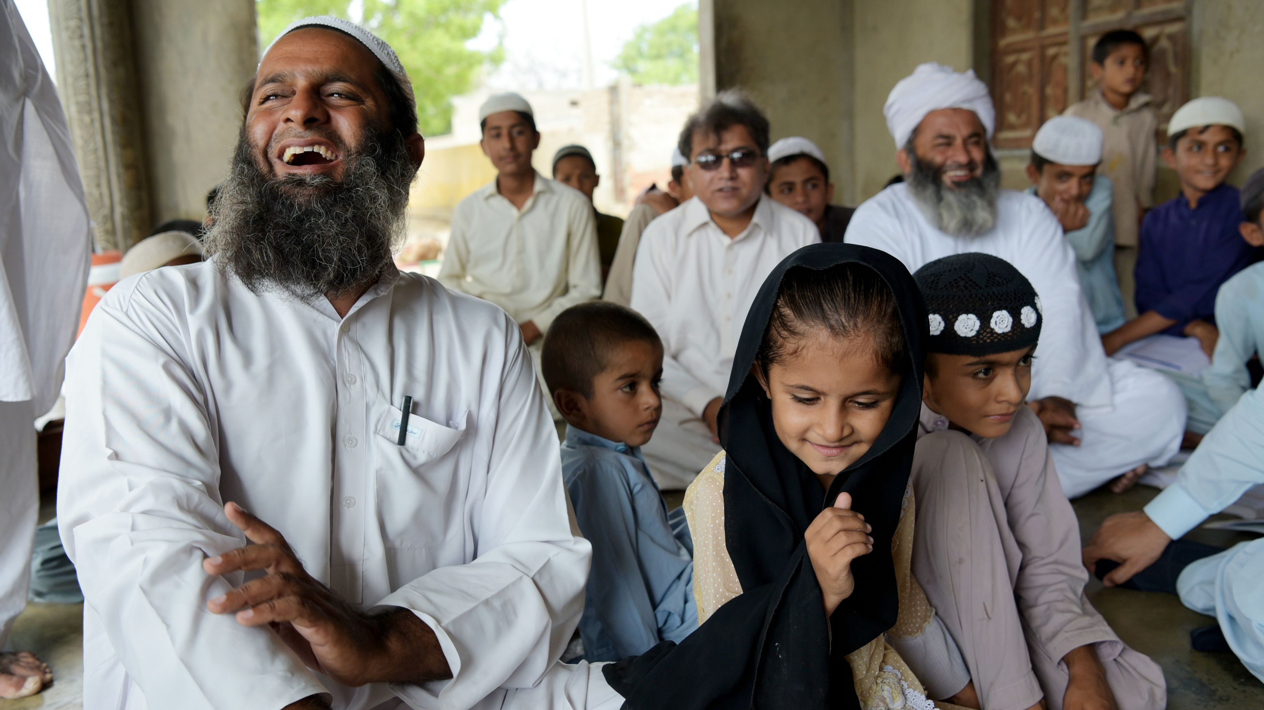
Notes:
Kirkens Nødhjelp er en trosbasert, men ikke-misjonerende organisasjon. Dette gir oss tilgang til arenaer der mange andre bistandsorganisasjoner ikke når frem.
De kombinerer faglig kompetanse innen bistand med faglig kompetanse innen diakoni. Denne kombinasjonen gjør det mulig å samarbeide med trosbaserte partnere og religiøse ledere fra ulike religioner med høy troverdighet.
Gjennom dette samarbeidet utfordrer Kirkens Nødhjelp til å blant annet bekjempe kjønnsbasert vold – både i egne trossamfunn, i lokalsamfunn og gjennom påvirkning av beslutningstakere.
På bildet ser vi blant annet Imam Ali Ahmad Jamali og Khadija-tul-Kubra (6), som er til stede under religionsdialog i Pakistan. (Klikk)

Slide 18
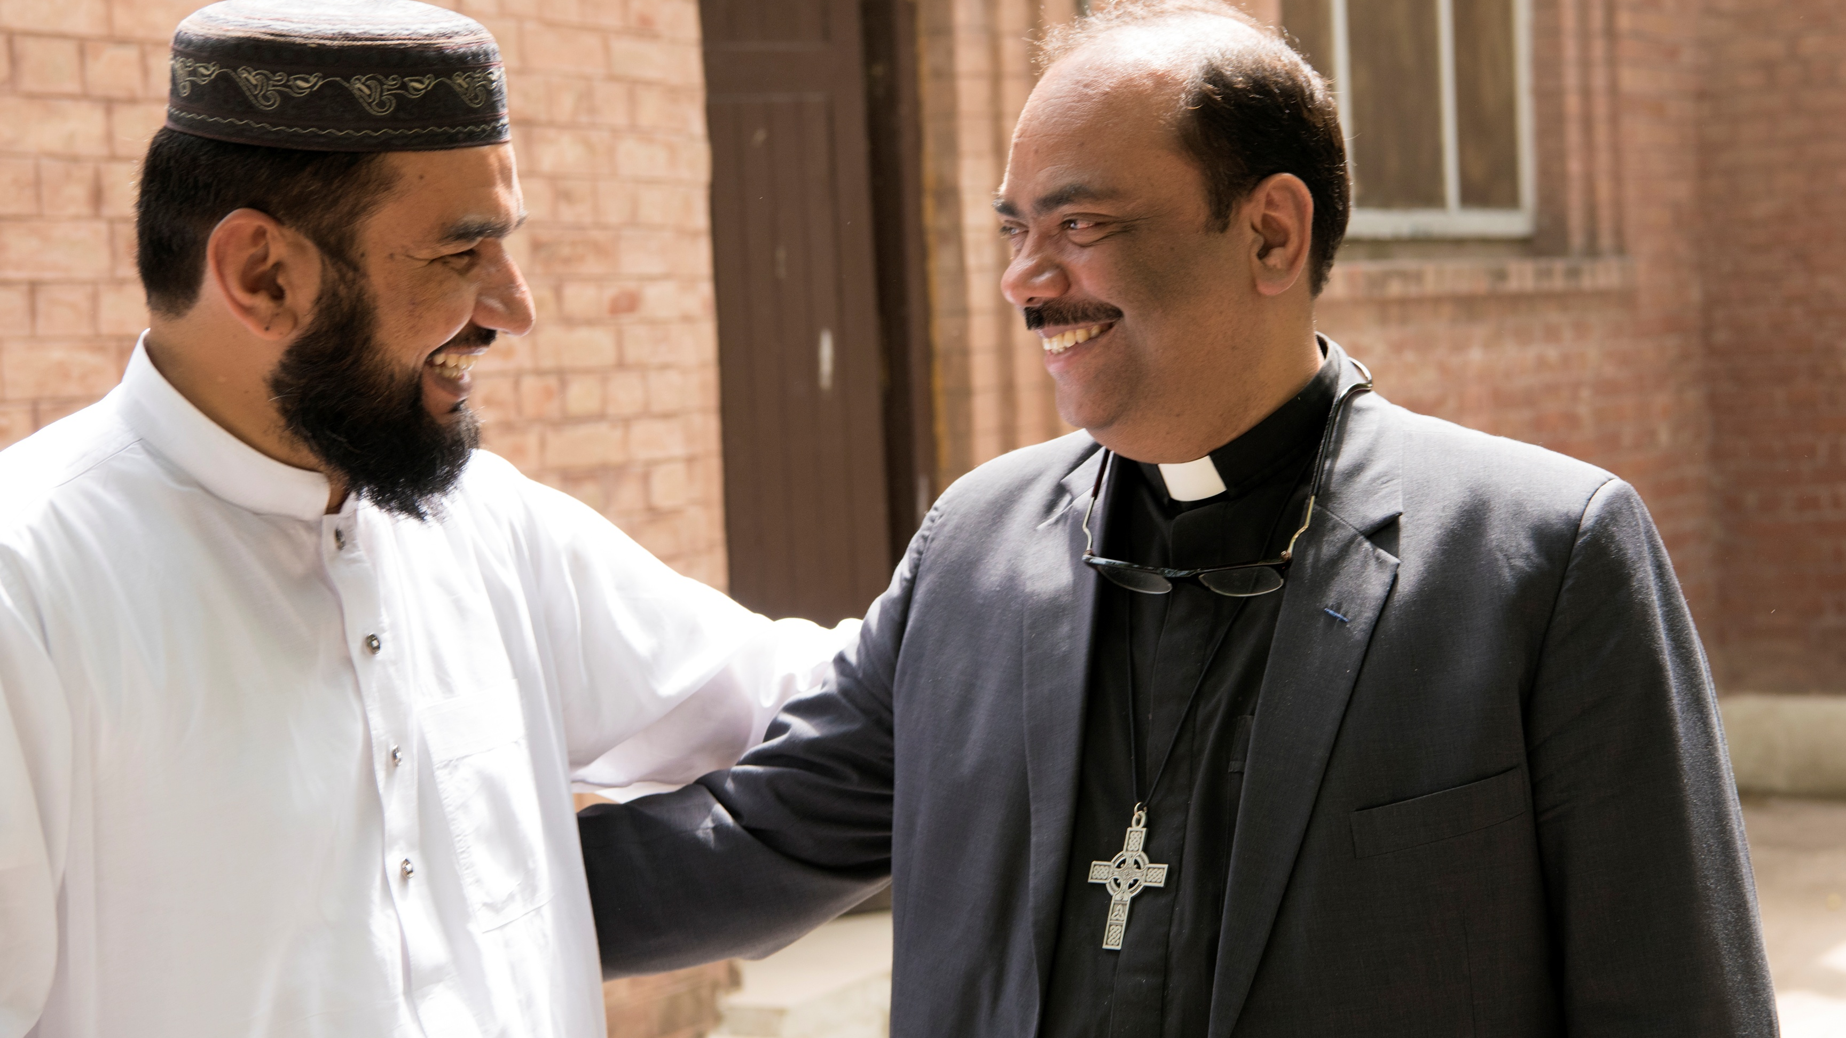
Notes:
På bilde: Nouman Hamid, Imam World Churches of Religion (WCR) og Bishop Rev. doctor Majid Abel I Pakistan
Men hvorfor er det så viktig for Kirkens Nødhjelp å samarbeide med trosledere???
Jo!
Trosledere har stor tillit i lokalsamfunnet. De blir sett på som veiledere og forbilder, og det de sier og gjør påvirker både folk flest og dem som tar beslutninger.
Nettopp derfor kan de spille en nøkkelrolle i å endre holdninger som gjør vold mot kvinner og jenter mulig.
Gjennom åpne samtaler og kunnskap kan trosledere bidra til å utfordre skadelige religiøse fortellinger og løfte fram budskap som gir kvinner og jenter frihet til å leve med de rettighetene de har krav på.
Derfor har Kirkens Nødhjelp blant annet utviklet en verktøykasse i form av kurs, som skal hjelpe og veilede trosaktører til å motivere sine menigheter og lokalsamfunn til å få slutt på all form for kjønnsbasert vold. (Klikk)

Slide 19
Kirkens Nødhjelp skal virkeliggjøre
Guds kjærlighet i verden
ved å fremme menneskers verdighet og
verne om skaperverket.
Notes:
«Kirkens Nødhjelp skal virkeliggjøre
Guds kjærlighet i verden
ved å fremme menneskers verdighet og
verne om skaperverket.»
Dette oppdraget er gitt til Kirkens Nødhjelp av oss, kirkene. Men vi er ikke bare oppdragsgivere – vi er også med på å svare. Fasteaksjonen er nettopp dette svaret. (Klikk)

Slide 20

I fasteaksjonen 2026 samlet NN menighet/prosti inn
KRONER
Det tilsvarer varig tilgang til rent vann for … mennesker
Notes:
I denne sliden kan du på forhånd skrive inn navnet på menigheten din, samt innsamlet beløp for 2025. Beløpet kan søkes opp på Fasteaksjonen.no.
I fjor smalet vi inn hele … Kr.!
300 kroner gir ett menneske varig tilgang til rent vann.
Hvor mange mennesker ga menigheten tilgang til rent vann i 2025?

Slide 21
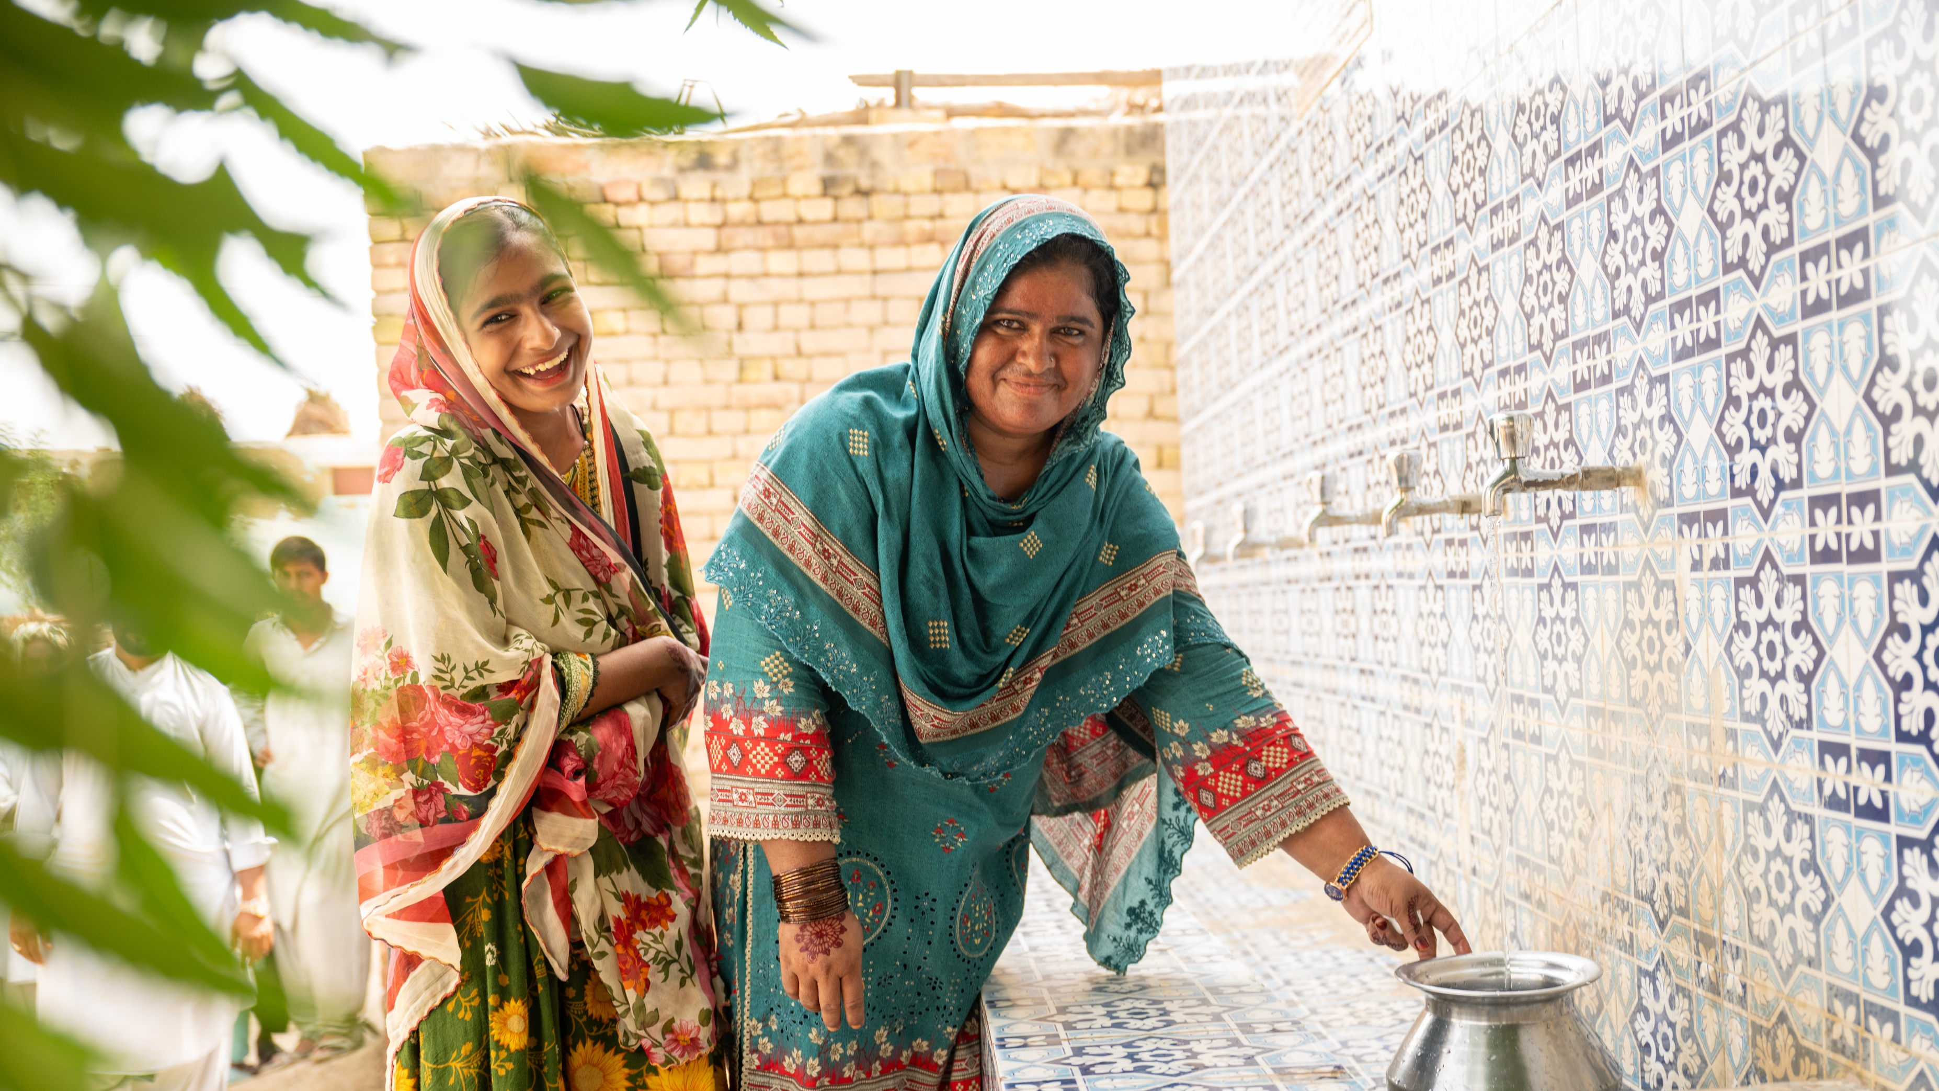
Notes:
Vi har nå sett noen eksempler på hvordan Kirkens Nødhjelp arbeider. I fasteaksjonen samler vi inn penger til hele Kirkens Nødhjelps arbeid, og midlene brukes der behovet til enhver tid er størst. Ett av stedene er Sindh i Pakistan, der mor og datter, Zareena og Uzma, nå kan hente vann fra denne vakre vannpumpen – midt i 50 graders varme. Provinsen Sindh er et av verdens mest utsatte områder for klimaendringer, med både ødeleggende flom og stekende hete. Her bygger Kirkens Nødhjelp vannpumper, grønnsakshager og klimaovner som tåler gjentatte naturkriser.
Pengene som samles inn i fasteaksjonen gir Kirkens Nødhjelp mulighet til å redde liv i krig og katastrofer, men også til å forandre liv på lang sikt. Det har vi sett eksempler på i dag.
Vi lever i en urolig verden, der nyhetsbildet lett kan gjøre oss motløse. Vi kan fort glemme at det fortsatt finnes mennesker som trenger at vi ser dem – og at organisasjoner som Kirkens Nødhjelp er til stede, også når det urolige og utrygge kjennes nærmere enn på lenge. Fastetiden gir oss rom til å løfte blikket og se at det faktisk er håp i en dråpe vann. Og det er håp i innsatsen menigheten vår legger ned i fasteaksjonen, i en tid der stater øker forsvarsbudsjetter og kutter i bistand.
I fjor samlet menighetene inn litt over 36 millioner kroner til fasteaksjonen. Det tilsvarer varig tilgang til rent vann for 120 000 mennesker – resten av livet. Tenk hvor mange flere som kan få et tryggere og mer verdig liv når hele menigheten vår står sammen i fasteaksjonen! (Klikk)

Slide 22
Må Gud velsigne deg med vrede over urettferdighet,
undertrykkelse og utnyttelse av mennesker,
så du kan arbeide for rettferd, likhet og fred.
Notes:
La oss avslutte med en velsignelse fra Kirkens Nødhjelps liturgiske byggeklosser
«Må Gud velsigne deg med vrede over urettferdighet,
undertrykkelse og utnyttelse av mennesker,
så du kan arbeide for rettferd, likhet og fred.» (Klikk)

Slide 23
Må Gud velsigne deg med tårer for dem
som lider av hungersnød, sult, utstøtelse og krig,
så du kan rekke ut din hånd for å trøste dem
og vende deres smerte til glede.
Notes:
«Må Gud velsigne deg med tårer for dem
som lider av hungersnød, sult, utstøtelse og krig,
så du kan rekke ut din hånd for å trøste dem
og vende deres smerte til glede.» (Klikk)

Slide 24
Og må Gud velsigne deg med den dristige tanke
at du er med på å gjøre en forskjell i verden,
så du kan gjøre det som andre mener er umulig!
Amen.
Notes:
«Og må Gud velsigne deg med den dristige tanke
at du er med på å gjøre en forskjell i verden,
så du kan gjøre det som andre mener er umulig!
Amen.» (Klikk)

Slide 25
